Slide 1
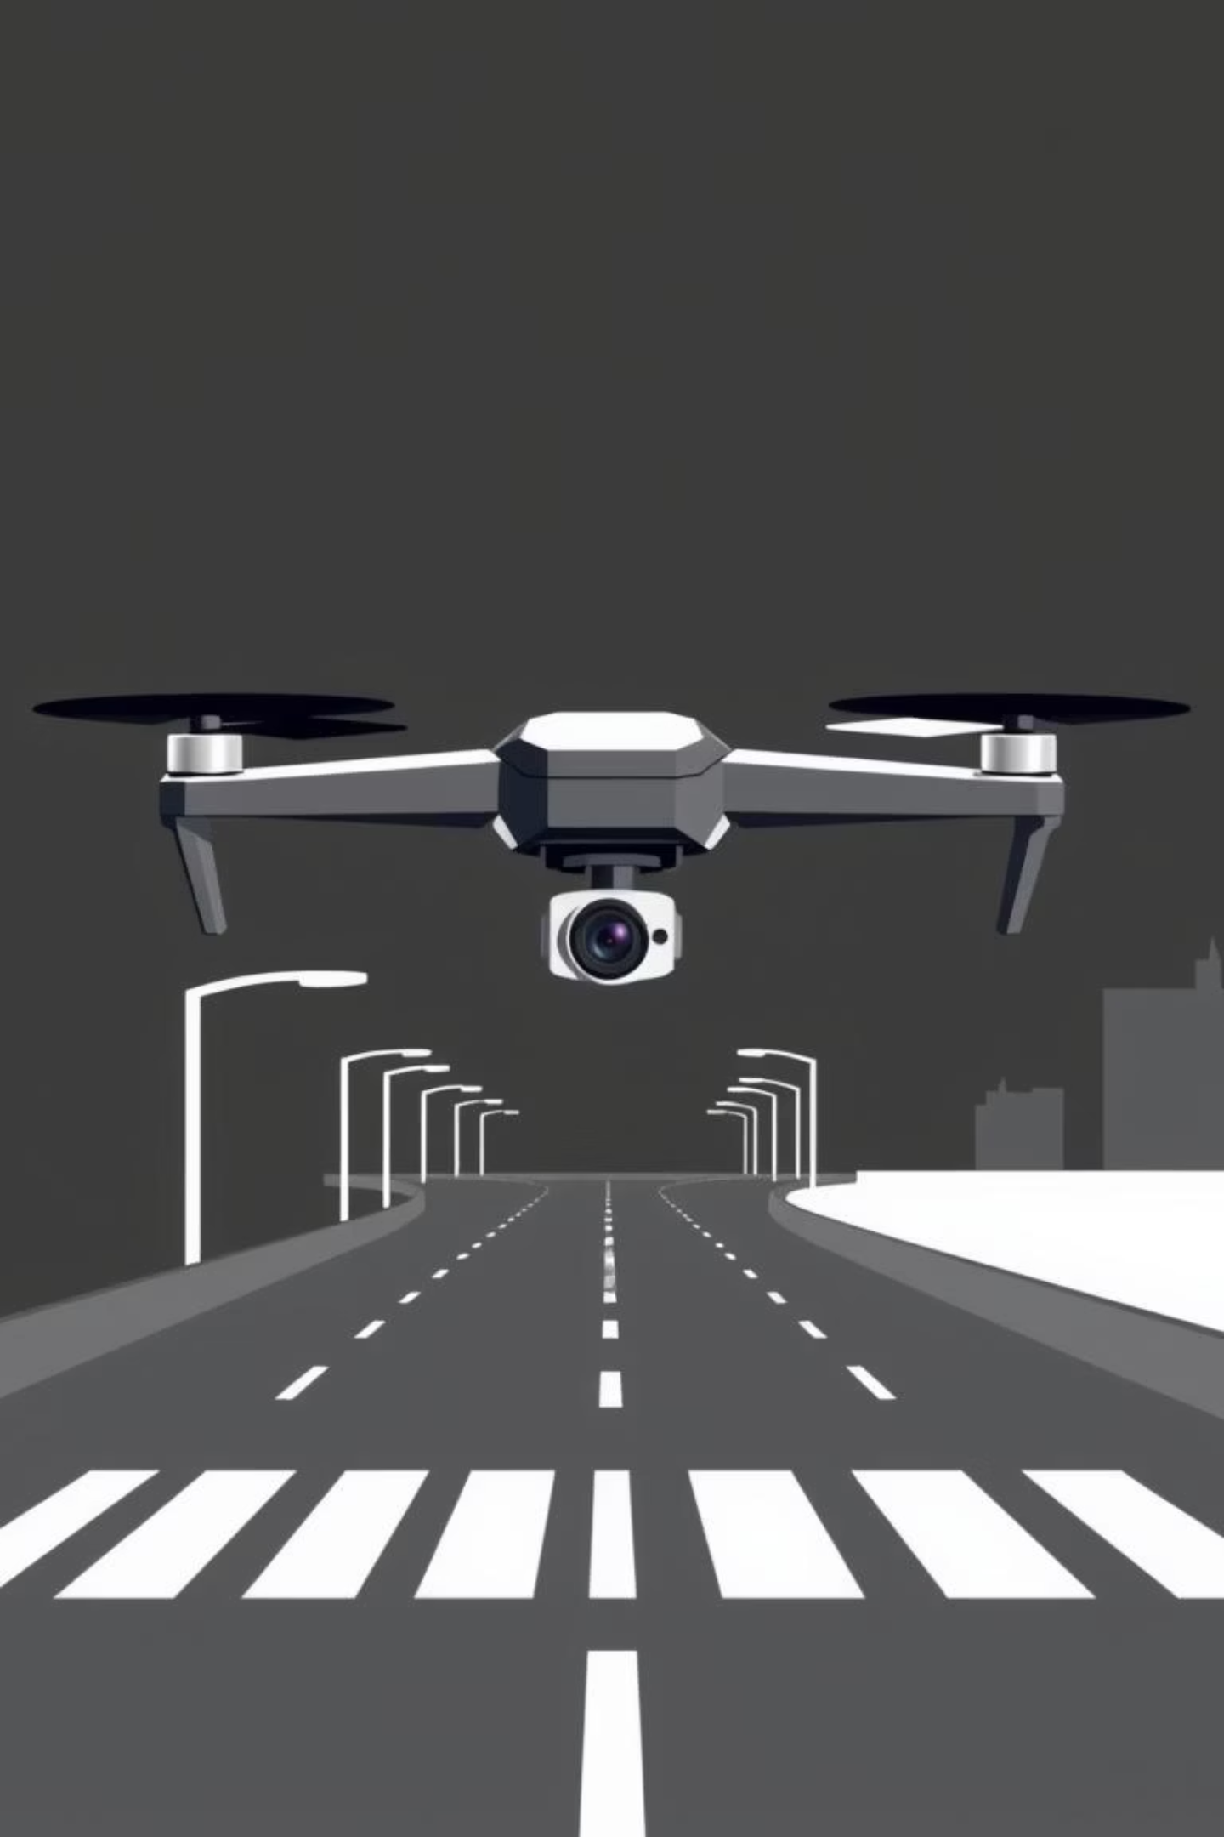
RoadReport: Интеллектуальная система мониторинга дорожного покрытия
Плугин Олег 22503

Slide 2
Основные функции (сервисы для пользователей)
Муниципальные службы
Водители и пешеходы
Мониторинг состояния дорожной сети
Получение информации о проблемных участках
Интерактивная карта дефектов
Карта дефектов и проблемных участков
Уведомления о критичных разрушениях
Построение маршрута с обходом проблемных участков
Прогнозирование потенциально опасных зон
Возможность создания заявки о дефекте
Формирование приоритетов ремонта
Фиксация дефекта с помощью фото или видео
Доступ к дашборду с проблемами и прогнозируемыми затратами ресурсов
Привязка по GPS-координатам
Оповещения о значимых изменениях состояния дорог
Автоматическая сортировка по степени критичности
Оценка риска разрушения в ближайшее время
Предупреждения
Управление дронами наблюдения
о ямах и разрушениях для водителей
Настройка маршрутов и частоты облета дронов
о проблемах с тротуаром, возможных местах скопления воды для пешеходов, велосипедистов, иных мобильных ТС
Возможность внепланового запуска

Slide 3
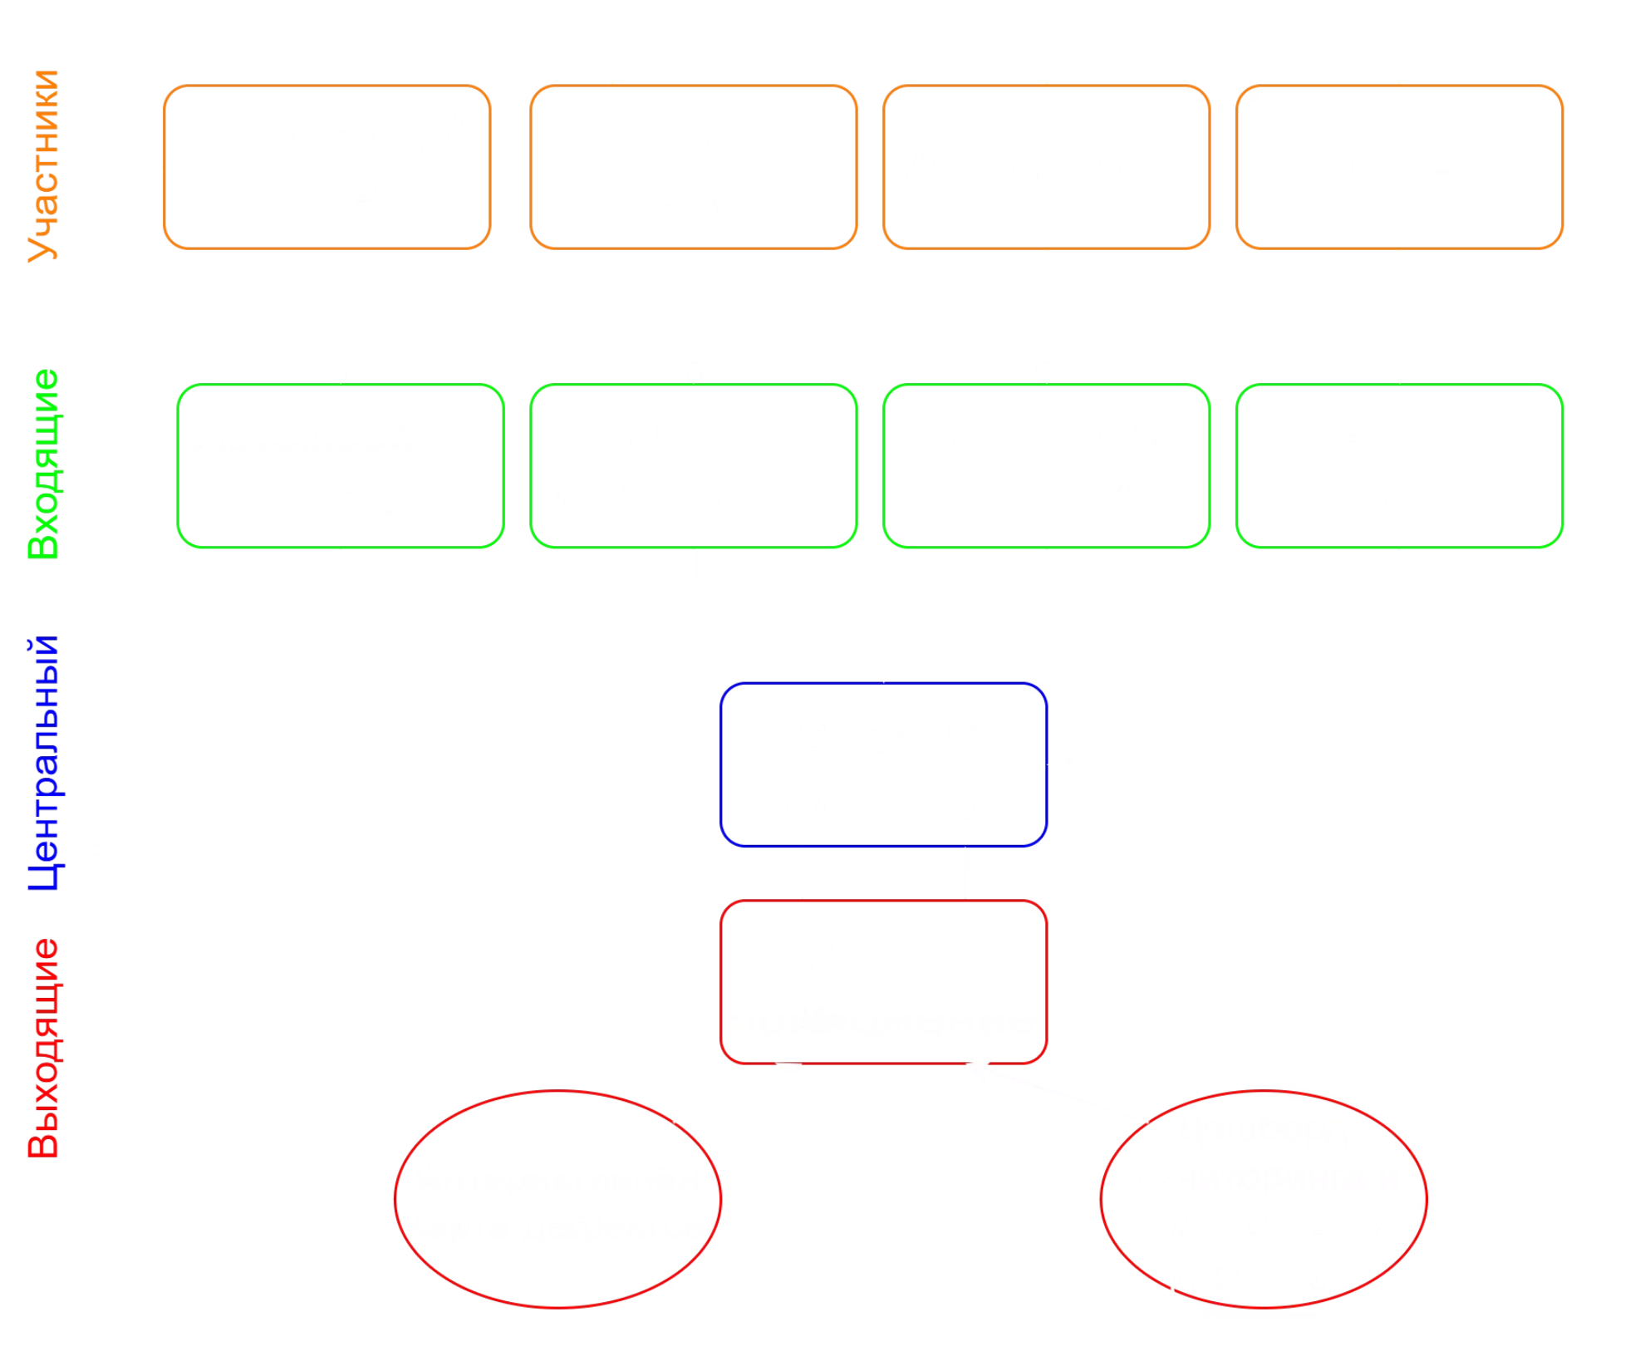
Описание системы
Концептуальная модель
RoadReport — система мониторинга состояния дорожного покрытия в реальном времени.
Использует данные от автомобильных камер, дронов и метеостанций.
С помощью компьютерного зрения выявляет, классифицирует и отслеживает дефекты дорог.
Представляет результаты на интерактивной карте с актуальными статусами дефектов.
Позволяет пользователям отправлять собственные сообщения и фотографии дефектов.
Интегрируется с картографическими сервисами (2GIS, Яндекс.Карты) для удобного доступа..

Slide 4
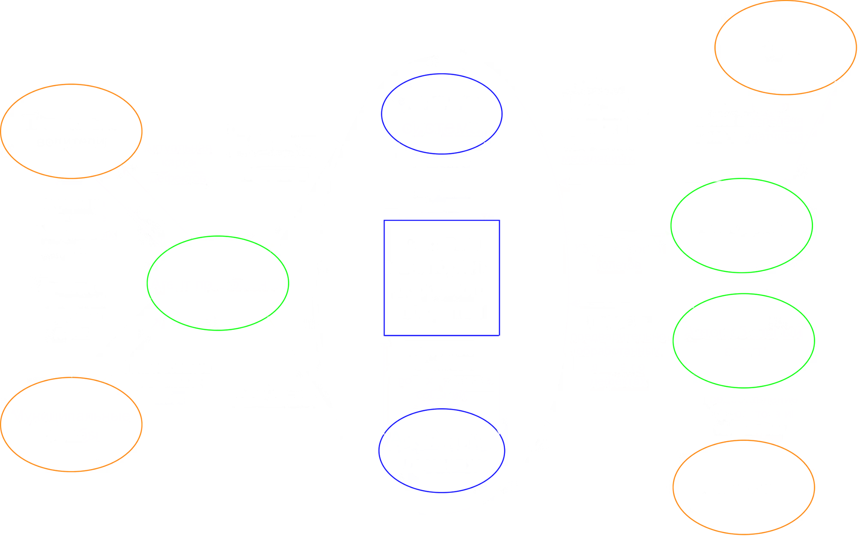
Архитектура системы
■ - участники процесса / пользователи
■ - главные компоненты системы
■ - агенты системы

Slide 5
Построение сервисов взаимодействующими агентами
Сценарий 1. Автомобильный агент фиксирует дефект
Сценарий 2. Дрон выполняет разведку дороги
Сценарий 3. Пользователь сообщает о дефекте
Автомобильный агент выполняет предварительную обработку изображения с камеры (выделение потенциальных дефектов)
Агент дрона получает от облачной системы маршрут полета
Пользователь отправляет фото и координаты дефекта через Агент приложения
Дрон выполняет съемку участка дороги с воздуха
Изображение и описание поступают в Облачную систему
При подключении к интернету кадры с дефектами и телеметрия отправляются в Облачную систему
По возвращении на базу снимки передаются в Облачную систему
Агент аналитики данных производит обнаружение и классификацию дефекта, а затем добавляет информацию на интерактивную карту, которая отображается в Агенте приложения
Агент аналитики данных анализирует фотографии, определяя новые дефекты и просчитывает динамику разрушений
Агент аналитики данных выполняет обнаружение дефекта, его классификацию, сравнение с предыдущими результатами по данному дефекту
Интерактивная карта обновляется, предоставляя доступ к данным через Агент приложения
Агент аналитики обновляет интерактивную карту
Агент приложения предоставляет доступ к обновленной информации

Slide 6
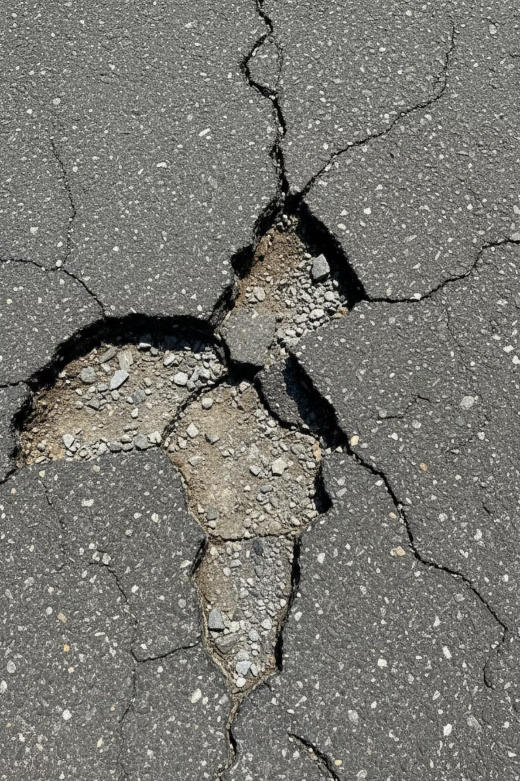
Аппаратура и близкие решения
Используемая аппаратура
Инфраструктура сервера и облака
Аппаратура автомобилей
Видеокарты для обработки нейронными сетями и прогнозирования
Видеокамера для анализа дорожного полотна
Система хранения данных
GPS/ГЛОНАСС
База данных дефектов
Мобильный компьютер для предобработки изображений
API для агентов
Пользовательские устройства
Периодическое подключение к интернету не реже 1 раза в день
Десктопное приложение для муниципальных служб
Дроны
Мобильное и веб-приложение интерактивной карты
Видеокамера для фиксации
Автопилот
Существующие решения
Возможность передачи данных до прибытия на базовую станцию для экстренных случаев
Яндекс.Пробки/Google Maps - анализ автомобильных пробок
RoadBotics США - анализ состояния дорог по видео от автомобилей

Slide 7
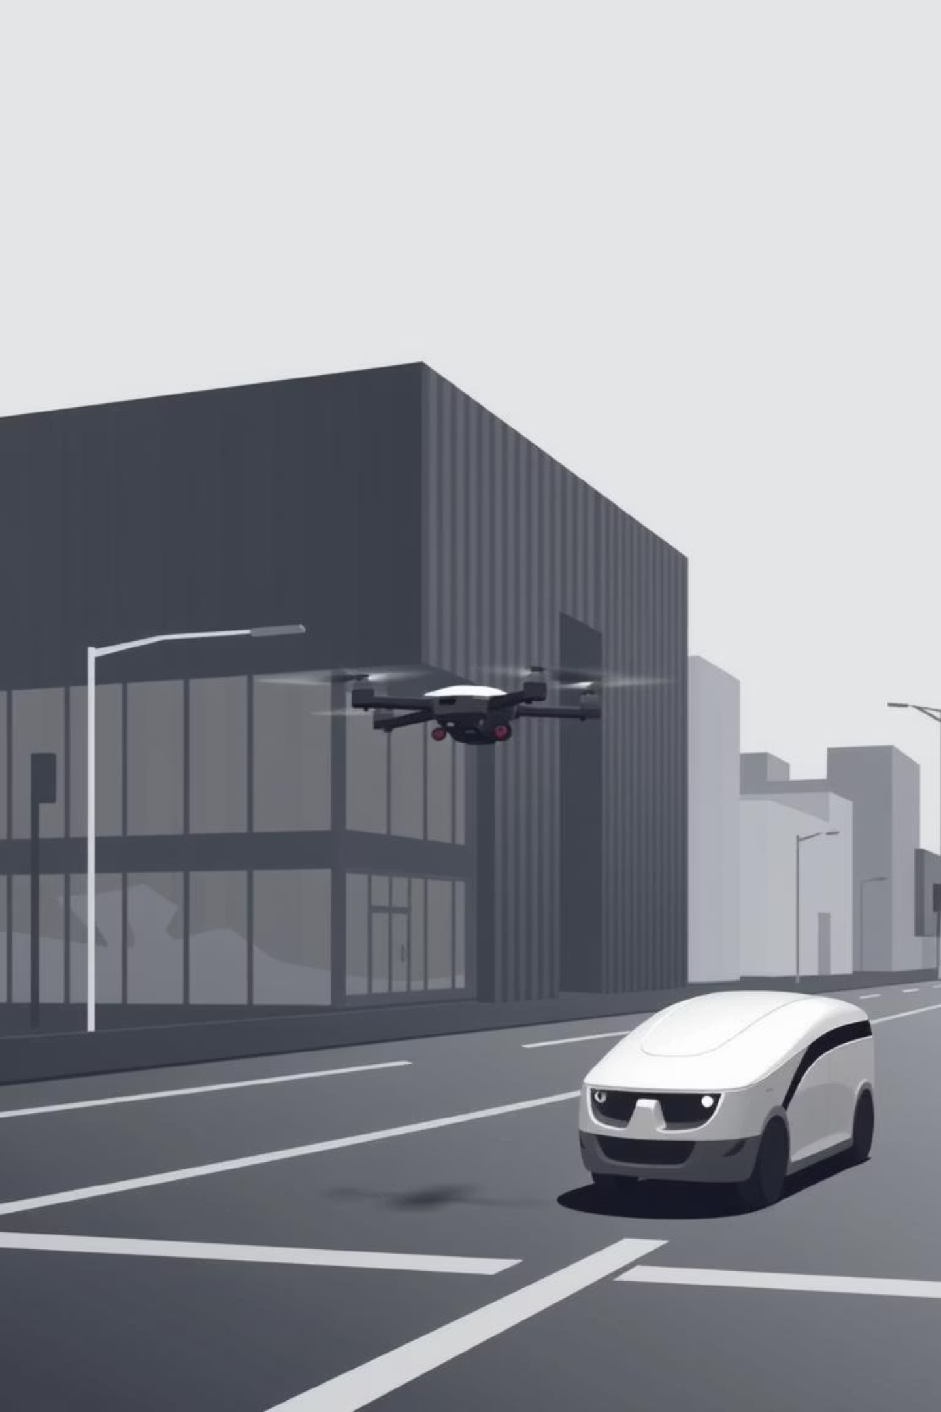
Системные возможности и масштаб
Интеллектуальность системы
Размерность приложения
Автоматическое распознавание дефектов с помощью нейросетей и компьютерного зрения для определения типа, размера и критичности дефекта.
Количество агентов
6 взаимосвязанных агентов, каждый выполняет специализированную роль.
Отслеживание динамики состояния дороги во времени — система хранит предыдущие состояния для оценки изменений.
Пользователи
Муниципальные службы: 1 диспетчер на 1 млн населения.
Прогнозирование разрушения покрытия путем учета интенсивности потока транспорта, температуры, влажности, предыдущих фотографий отрезка дороги.
Водители и пешеходы: 50-100 тыс. на 1 млн населения.
Автомобили-автопилоты: 1000-1500 автономных ТС на 1 млн населения.
Формирование оптимальных ремонтных приоритетов путем вычисления приблизительного расхода ресурсов на каждый критический дефект.
Объемы данных
Фиксация пешеходов: 5.000 фото на 1 млн населения → ≈10 Гб фото/день.
Дроны: 5 дронов на 100 км², 1 Гб с каждого → ≈5 Гб данных/день.
Автомобили: 450 тыс. автомобилей на 1 млн населения, половина оснащается агентом, 5 Мб с каждого → ≈1 Тб/день.

Slide 8
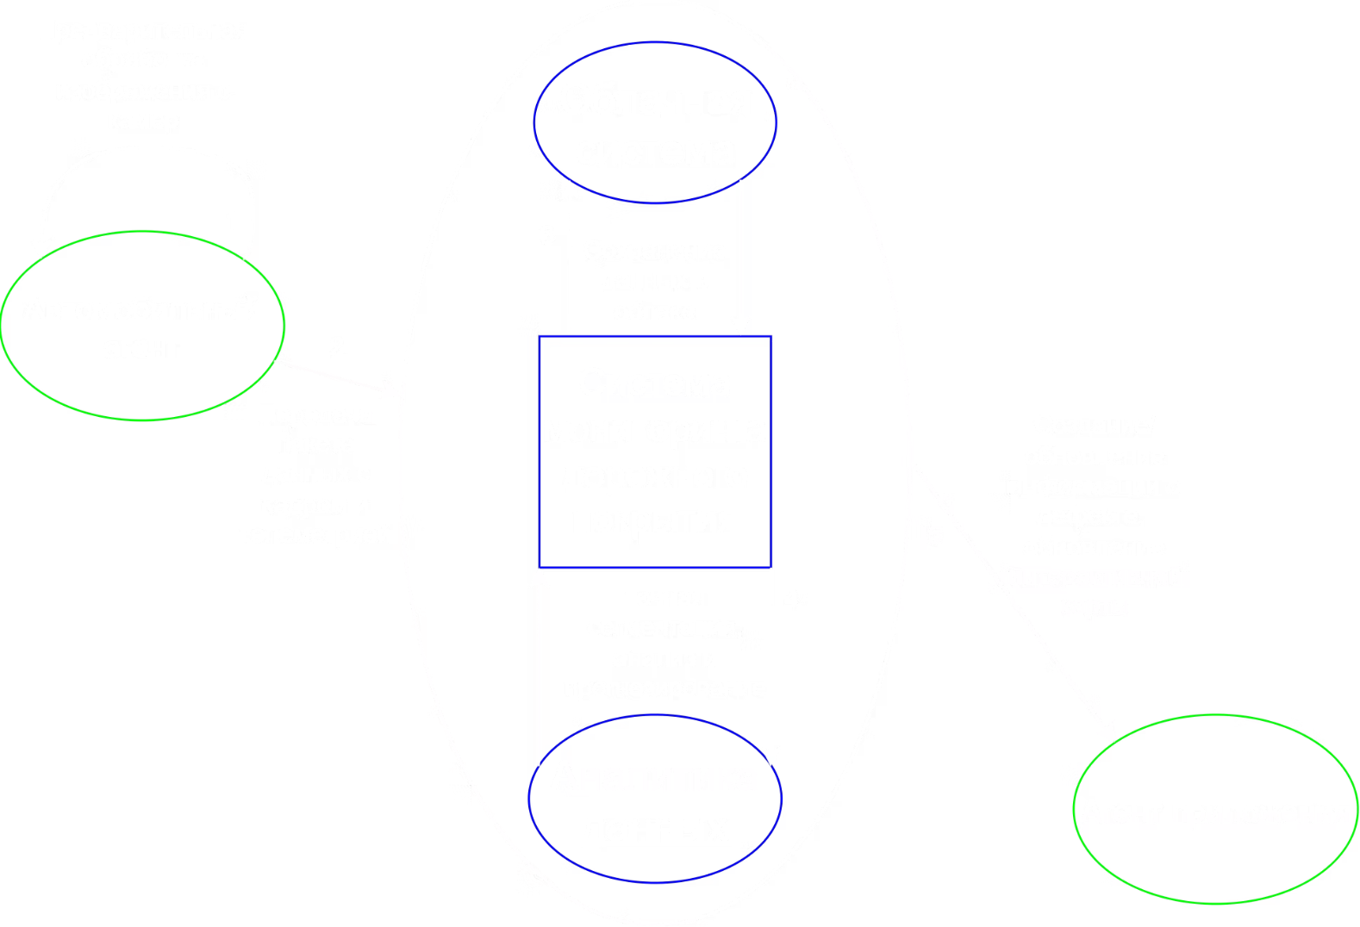
Часть II. Детализация. Сценарий 1.
Локальная модель нейросети производит предварительное распознавание дефектов на изображении с камер.
При подключении к интернету происходит передача обработанных автомобильным агентом данных, собранных в единый пакет, который включает в себя изображение дефекта, совмещенное с телеметрией по протоколу HTTPS. Телеметрия включает в себя скорость, координаты, время, направление движения.
Полученные в интеллектуальном пространстве данные сохраняются в облачную систему.
В агенте анализа данных происходит точная сегментация дефекта, его классификация и расчет размеров. На основе этих и существующих данных об данном дефекте производится оценка критичности и прогнозирование дальнейшего роста дефекта.
Происходит создание записи о дефекте (или обновление существующей записи), изменяется состояние данного сегмента дороги, обновляется интерактивная карта, добавляя отображение обнаруженного дефекта.

Slide 9
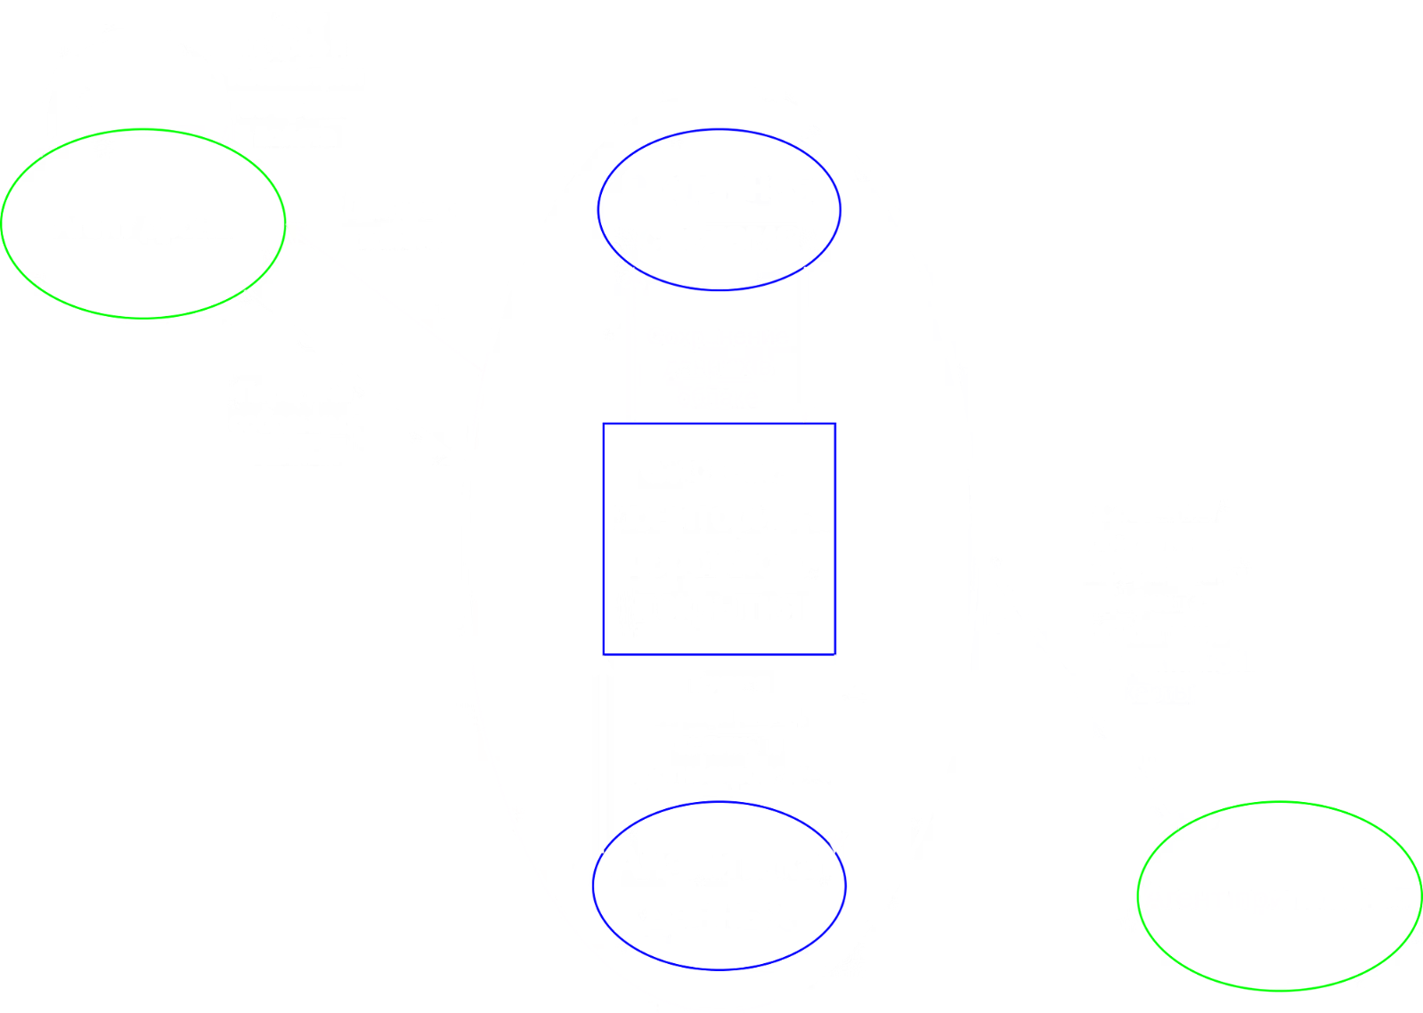
Детализация. Сценарий 2.
Агент дрона получает все необходимые сведения о полёте: маршрут, высоту и угол съемки, частоту кадров, скорость.
Во время полёта происходит сбор таких данных, как изображения дорожного полотна с высоты, координаты, высота, скорость, направление камеры, время съемки.
По возвращении дрона на базу происходит его подключение к сети Интернет и передача собранных данных в интеллектуальное пространство по протоколу HTTPS.
Полученные в интеллектуальном пространстве данные сохраняются в облачную систему.
В агенте анализа данных происходит точная сегментация дефекта, его классификация и расчет размеров. На основе этих и существующих данных об данном дефекте производится оценка критичности и прогнозирование дальнейшего роста дефекта.
Происходит создание записи о дефекте (или обновление существующей записи), изменяется состояние данного сегмента дороги, обновляется интерактивная карта, добавляя отображение обнаруженного дефекта.

Slide 10

Детализация. Сценарий 3.
Пользователь создает сообщение об дефекте: делает фотографию или короткое видео, подтверждает автоматически определённые координаты или указывает точку вручную. Имеется возможно добавить текстовое описание в сообщении.
Полученный набор данных дополняется временем сообщения и отправляется на проверку в интеллектуальное пространство.
Полученные в интеллектуальном пространстве данные сохраняются в облачную систему.
В агенте анализа данных происходит точная сегментация дефекта, его классификация и расчет размеров. На основе этих и существующих данных об данном дефекте производится оценка критичности и прогнозирование дальнейшего роста дефекта.
Происходит создание записи о дефекте (или обновление существующей записи), изменяется состояние данного сегмента дороги, обновляется интерактивная карта, добавляя отображение обнаруженного дефекта.

Slide 11

Общее информационное пространство

Slide 12
Анализ интеллектуальности
Фильтрация данных: Система автоматически оценивает качество входящих изображений и отклоняет обработку нерелевантных или низкокачественных кадров. Используется в сценариях 1, 2.
Оценка достоверности пользовательских данных: Сообщения от людей проходят проверку на соответствие координат и присутствие дефекта на изображении. Используется в сценариях 3.
Первичное распознавание дефектов: На стороне устройств выполняется детекция потенциальных дефектов с определением границ, класса и уверенности. Используется в сценариях 1.
Дополнение данных внешней информацией: К обнаруженным данным добавляются короткие актуальные погодные условия, которые влияют на интерпретацию дефектов и прогноз разрушений. Используется в сценариях 1, 2, 3.
Точный анализ данных в агенте аналитики: Поступающие изображения проходят точную сегментацию дефектов, финальную классификацию и оценку размеров. Используется в сценариях 1, 2, 3.
Ведение истории и оценка динамики дефектов: Система сравнивает новые наблюдения с существующими, обновляет состояние дефектов, определяет изменения размеров и прогнозирует дальнейшее разрушение покрытия. Используется в сценариях 1, 2, 3.
Интеграция данных с разных источников: Система объединяет автомобильные данные, съемку с дронов и пользовательские сообщения, что позволяет сформировать актуальную картину состояния дорожной сети и отразить её на интерактивной карте. Используется в сценариях 1, 2, 3.

